Slide 1
프로젝트 결과보고서
서울시 공공자전거 빅데이터를 활용한
대여소별 수급 불균형 예측 및
자전거 재배치 의사결정 지원 시스템
부족·고재고 위험을 예측하고, 운영자의 재배치 검토를 돕습니다.
3조 따릉이 / 김다예나 · 나경원 · 박상혁 · 배혜진
프로젝트 기간 2026.09.23 ~ 2026.10.12
훈련기관·멘토 확인 필요
3조 따릉이 2026.10.06 기준
01
Notes:
사용자 확정 주제와 제공된 팀 프로젝트 결과보고서 양식을 토대로 구성. 기관명/멘토는 제공되지 않아 확인 필요.

Slide 2
01 개요
예측 결과를 재배치 검토로 연결
운영 문제 | 예측 질문 | 운영 화면에서 할 일
자전거 부족 | 1시간 뒤 자전거가 2대 이하인가? | 부족 위험 대여소를 우선 확인
고재고 위험 | 1시간 뒤 거치대 대비 재고가 90% 이상인가? | 여유 재고와 현장 상태 확인
검토 대상 선정 | 어느 대여소부터 확인할 것인가? | 위험도·최신성 확인 후 검토 목록 추가
목표 성과
부족 지속시간과 현장 대응시간 감소를 향후 실증으로 확인
임곗값은 제안입니다. 고재고는 반납 불가를 확정하는 지표가 아닙니다.
3조 따릉이 2026.10.06 기준
02
Notes:
서울 열린데이터 광장 실시간 대여정보: https://data.seoul.go.kr/dataList/datasetView.do?currentPageNo=1&infId=OA-15493&serviceKind=1&srvType=A
임곗값과 현장 성과 지표는 제안이며 실측한 성과가 아니다.

Slide 3
02 팀 구성 및 역할
자료별 담당과 후속 작업 분담
담당 | 기존 자료 담당 | 후속 작업 제안
김다예나 (DA) | 기상청 날씨 데이터 | 날씨 결합·품질 확인·발표 구성
나경원 (RA) | 대여·반납 이력 | 시간별 대여/반납 집계·식별자 연결
박상혁 (PA) | 시간대별 이용정보 | 시간 특성·모델 학습·시간순 평가
배혜진 (HJ) | 시간별 대여 가능 수량 | 재고·라벨 점검·웹/결과 정리
공동 (All) | 주제·목표와 데이터 확보 논의 | 임곗값 확정·결과 검토·발표
훈련기관·멘토 성함 및 실제 멘토 피드백은 팀 확인 후 기입합니다.
3조 따릉이 2026.10.06 기준
03
Notes:
역할 근거: 제공된 프로젝트 관리 엑셀파일.png. 후속 작업은 제안이며 팀 확정 필요.

Slide 4
03 수행 절차 및 방법
일정과 현재 진행 상태
활동 / 기간 | 9.23~25 | 9.26~30 | 10.1~6 | 10.7~9 | 10.10~12
주제·자료 계획 | 기록 확인
자료 정리·오류 수정 |  | 기록 확인 | 기록 확인
요일·휴일 분석 |  |  | 결과 확인
모델·서비스 설계 |  |  | 작성 / 검토
학습·검증·연동 |  |  |  | 계획 | 계획
시연·보고서 제출 |  |  |  |  | 계획
기록·결과 확인과 향후 계획을 구분했습니다. 상세 20일 일정과 완료 상태는 관리 엑셀에서 확인합니다.
3조 따릉이 2026.10.06 기준
04
Notes:
기간과 역할은 제공된 관리표. 완료 근거는 작업 전체 기록.txt 및 생성된 EDA 산출물. 10/7 이후는 계획. 상세는 프로젝트_관리.xlsx.

Slide 5
03 수행 절차 및 방법
전체 처리 흐름과 개발 환경
1. 수집
2. 정리
3. 학습·평가
4. 서비스
5. 운영자 검토
재고·대여반납
날씨 이력
ID×시각 연결
결측·중복 점검
과거 특성 학습
시간순 성능 비교
지역별 위험 조회
검토 목록 저장
현장 상태 확인
이동 계획 결정
원본 보관과 수집 시각 기록을 모든 단계에 연결합니다.
Python · pandas · scikit-learn · matplotlib/seaborn
Jupyter / VS Code / PyCharm · Git 서비스 연결: Flask (예정)
3조 따릉이 2026.10.06 기준
05
Notes:
개발 환경은 수업 자료와 사용자 지정 도구를 따름. 운영 API/모델 연결은 향후 구현.

Slide 6
04 데이터 수집 및 분석
수집 자료와 확인된 분석 범위
자료 | 확인된 범위 | 모델에서의 역할
대여·반납 최종 CSV | 2023~2025, 36파일 84,333,039건 / 1,096일 / 25구 | 최근 대여·반납량과 순변화
시간별 대여 가능 수량 | 2021~2025 월별 전처리 완료 기록 | 과거 재고·1시간 후 정답 구성
대여소 정보·실시간 API | stationId, 위치, 거치대 수, 재고 | 식별자 매핑·화면 최신 현황
날씨·달력 | 기상청 자료 / 요일·공휴일 | 기온·강수·시간·휴일 특성
실시간 한 번의 조회만으로 과거 학습자료를 만들 수 없습니다. 재고 이력의 시각·ID 연결을 먼저 검증합니다.
3조 따릉이 2026.10.06 기준
06
Notes:
서울 열린데이터 광장 실시간 대여정보: https://data.seoul.go.kr/dataList/datasetView.do?currentPageNo=1&infId=OA-15493&serviceKind=1&srvType=A
기상청: https://data.kma.go.kr/api/selectApiDetail.do?openApiNo=241
실제 분석 근거: outputs/분석결과/핵심결과.json 및 발표용_결과요약.md. 2023~2025년 36개 월별 최종 대여반납 CSV.
2021~2025 재고 전처리 완료는 09.30 작업기록에 근거하며 행수/학습가능성은 별도 검증 필요.

Slide 7
04 데이터 수집 및 분석
예측 단위와 정답 라벨 설계
대여소 ID × 기준 시각 t / 정확히 1시간 뒤 t+1의 상태
분류 과제 | 양성(1) 정의안 | 정답에서 제외할 관측
부족 위험 | t+1 자전거 수 ≤ 2대 | 미래 재고 누락·비정상 음수
고재고 위험 | t+1 자전거 수 ÷ 거치대 수 ≥ 90% | 거치대 수 누락·0 이하
대여소별로 정확한 t+1 관측과 결합합니다. 단순히 다음 행을 정답으로 쓰지 않습니다.
2대·90%는 팀 검토가 필요한 기준입니다. 고재고 위험과 실제 반납 불가를 구분합니다.
3조 따릉이 2026.10.06 기준
07
Notes:
서울 열린데이터 광장 실시간 대여정보: https://data.seoul.go.kr/dataList/datasetView.do?currentPageNo=1&infId=OA-15493&serviceKind=1&srvType=A
독립된 이진 분류 2개를 제안. rackTotCnt는 거치대 개수이며 실제 최대 반납 가능 용량을 보장하지 않음. 아래 기준은 검증 전 제안.

Slide 8
04 데이터 수집 및 분석
전처리와 특성 공학
대상 | 처리 원칙 | 입력 예시
식별자·시각 | ID와 시각 중복 제거·대여소 이름 변경 매핑 | 대여소 ID, 자치구, 위치
재고·이동 | t 이전 값으로 지연·이동평균 생성 | 현재 재고, 1·3시간 변화, 대여/반납
시간·날씨 | 요일/휴일 인코딩·발표시각≤t 날씨 사용 | 시간대, 주말, 공휴일, 기온, 강수
결측·스케일 | 훈련 구간에서만 대체·인코딩·스케일 학습 | 수치 중앙값, 결측 표시, 범주형 인코딩
정답 결측은 임의로 채우지 않습니다. 최종 전처리에서 사라진 대여소 ID는 원본으로 복원·대조해야 합니다.
3조 따릉이 2026.10.06 기준
08
Notes:
기상청 관측자료 제공/품질: https://data.kma.go.kr/data/grnd/selectAsosRltmList.do?pgmNo=36&tabNo=2
scikit-learn 수업자료 기반. 모델 입력은 시각 t까지 실제 이용 가능한 정보만 포함.

Slide 9
04 데이터 수집 및 분석
일반 평일의 하루 평균 이용량이 가장 높음
건/일
주말·휴일도
자치구별 차이를 확인
서울 전체의 평균만으로
개별 대여소 위험을
판단할 수 없습니다.
2023~2025년 실제 집계. 공휴일은 주말보다 우선 분류합니다. 날씨·계절의 영향이 함께 포함됩니다.
3조 따릉이 2026.10.06 기준
09
Notes:
실제 분석 근거: outputs/분석결과/핵심결과.json 및 발표용_결과요약.md. 2023~2025년 36개 월별 최종 대여반납 CSV.
일반 평일/공휴일 제외 주말/공휴일 상호배타 분류. 달력일 기준 일평균. 날씨·계절 통제 전 기술통계이므로 휴일의 인과효과로 해석하지 않음.

Slide 10
04 데이터 수집 및 분석
기존 분석에서 확인한 패턴과 예측 기준
2025 테스트 MAE (낮을수록 좋음)
35.2% 감소
구 단위 일별 이용량 회귀 결과
요일 패턴 군집 k=2
실루엣 0.641
군집은 지역 해석에 활용
새로운 대여소별 부족·고재고 분류 성능은 아직 측정하지 않았습니다. 기존 회귀 성과와 구분합니다.
3조 따릉이 2026.10.06 기준
10
Notes:
실제 분석 근거: outputs/분석결과/핵심결과.json 및 발표용_결과요약.md. 2023~2025년 36개 월별 최종 대여반납 CSV.
자치구별 OLS는 2023 훈련·2024 검증 후 2023~2024 재학습, 2025 테스트. 요일평균 기준선과 동일 기간 비교. KMeans k=2 silhouette 0.6407224, 표준화된 요일/휴일 패턴. 분류 실험과 독립된 탐색적 분석.

Slide 11
04 데이터 수집 및 분석
월별 이용량의 계절 변동
월별 하루 평균 대여 건수 (서울 전체, 2023~2025)
겨울의 낮은 이용량이 반복됩니다. 요일·휴일과 함께 월·날씨 특성을 검토합니다.
3조 따릉이 2026.10.06 기준
11
Notes:
실제 분석 근거: outputs/분석결과/핵심결과.json 및 발표용_결과요약.md. 2023~2025년 36개 월별 최종 대여반납 CSV.
자치구_일별_분석데이터.csv에서 같은 날 25개 구 대여량 합계 후 월별 일평균을 계산. 겨울이 낮은 기술통계적 경향이며 날씨 인과효과를 입증하는 분석은 아님.

Slide 12
05 모델 설계
모델 후보와 비교할 설정
후보 | 선택 이유 | 초기 비교 설정안
LogisticRegression | 기준 모델·계수 해석 | C=0.1, 1, 10 / max_iter=2000 class_weight=balanced
DecisionTreeClassifier | 위험 분기 규칙 설명 | max_depth=4, 8, 12 min_samples_leaf=10, 30 / balanced
RandomForestClassifier | 비선형·특성 상호작용 비교 | n_estimators=300 / depth=10, 20, None leaf=5, 20 / balanced_subsample
상관관계는 훈련 자료로 확인하고, 중요도는 검증 성능과 함께 해석합니다.
군집 특성을 모델에 넣는 경우 KMeans·스케일러도 훈련 구간에서만 학습합니다.
3조 따릉이 2026.10.06 기준
12
Notes:
후보 모델은 C:/ai/Source 수업자료의 LogisticRegression, DecisionTreeClassifier, RandomForestClassifier. 매개변수는 본 프로젝트 비교 제안. SMOTENC는 사용자 요청 SMOTE의 범주형 데이터 적용 확장안.

Slide 13
05 모델 설계
시간순 평가와 불균형 처리
구간 | 사용 목적 | 핵심 원칙
훈련 2023 | 전처리·모델 학습 | 두 라벨의 실제 양성 비율부터 집계
검증 2024 | 모델·매개변수·임곗값 선택 | class_weight 우선, 재표본화와 별도 비교
테스트 2025 | 선택 완료 모델의 마지막 평가 | 원래 클래스 비율 유지·한 번만 최종 평가
훈련 구간 안에서만 재표본화
범주형을 포함하면 SMOTENC 검토(확장안).
분할 경계 밖 미래 라벨은 제거하고 무작위 분할을 피합니다.
3조 따릉이 2026.10.06 기준
13
Notes:
https://imbalanced-learn.org/stable/common_pitfalls.html
https://imbalanced-learn.org/stable/over_sampling.html
과거 EDA 분할을 기반으로 한 제안. 재고 이력이 실제 해당 기간에 ID별로 결합 가능한지 확인 후 확정.

Slide 14
05 모델 설계
새 이진 분류 모델 성능 기록표
후보 | F1 | Recall | PR-AUC | ROC-AUC
LogisticRegression | 미측정 | 미측정 | 미측정 | 미측정
DecisionTreeClassifier | 미측정 | 미측정 | 미측정 | 미측정
RandomForestClassifier | 미측정 | 미측정 | 미측정 | 미측정
F1·Recall·Precision과 혼동행렬로 누락/오경보를 함께 확인합니다.
수업 지표 F1·ROC-AUC로 비교하고, PR-AUC는 추가 검토 지표로 둡니다.
3조 따릉이 2026.10.06 기준
14
Notes:
실험 미실행 상태. 값을 임의로 채우지 않음. 부족·고재고 두 과제 각각 지표/양성비율/혼동행렬/임곗값을 기록할 계획.

Slide 15
06 서비스 구현
운영자의 재배치 검토 흐름
순서 | 화면 동작 | 운영 판단
1 | 서울 지도에서 자치구 선택 | 대상 지역·날짜·시각 확인
2 | 위험도 순 대여소 목록 조회 | 부족 / 고재고 위험과 최신성 점검
3 | 대여소 상세 확인·검토 목록 추가 | 현장 확인할 대여소 선정
4 | 검토 목록 CSV 내려받기 | 운영자 검토 후 이동 계획 결정
재배치 대수·차량 경로 최적화는 후속 범위입니다. 관측이 오래된 대여소는 판단을 보류합니다.
3조 따릉이 2026.10.06 기준
15
Notes:
웹 시안의 기능은 실제 구현. 표시 수치와 확률은 가상 예시. 예측 모델/API/실제 dispatch와 연결되지 않음.

Slide 16
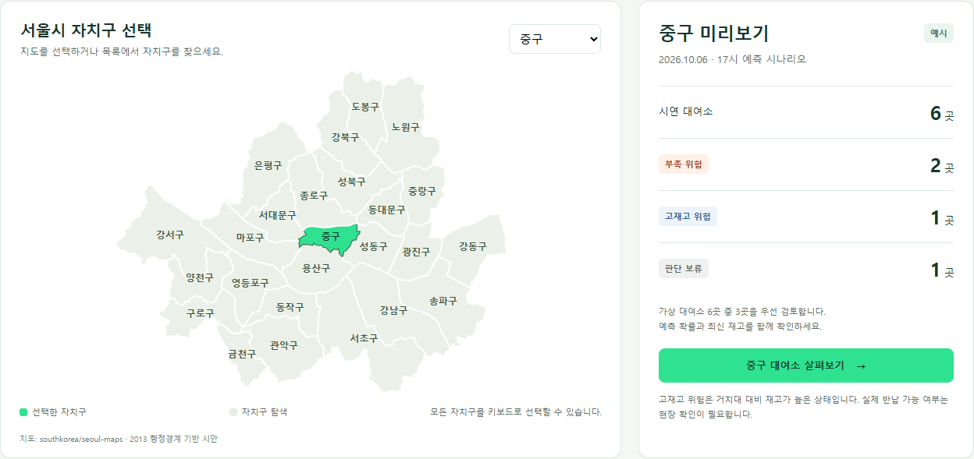
06 서비스 구현
서울 지도에서 지역별 위험 확인
가상 예시 화면. 25개 자치구 선택과 키보드 탐색을 제공하며, 데이터 미연결 지역은 “자료 없음”으로 표시합니다.
3조 따릉이 2026.10.06 기준
16
Notes:
출처: 직접 구현한 웹시안. 지도 경계는 southkorea/seoul-maps KOSTAT 2013(https://github.com/southkorea/seoul-maps), Apache 2.0. 실시간 현황이 아닌 가상 예시.

Slide 17
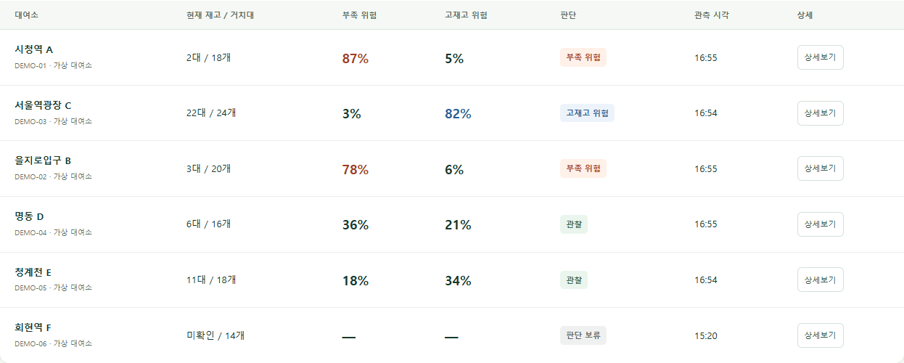
06 서비스 구현
대여소 검색과 위험별 우선 확인
가상 예시 화면. 위험 확률·관측 시각을 함께 보여 주고, 부족·고재고·보류 상태를 글자로 구분합니다.
3조 따릉이 2026.10.06 기준
17
Notes:
직접 구현한 웹시안 캡처. 날짜/시간/자치구 검색, 상태 필터, 상세 모달, 검토 목록 추가 작동. 예측 확률과 재고는 가상값.

Slide 18
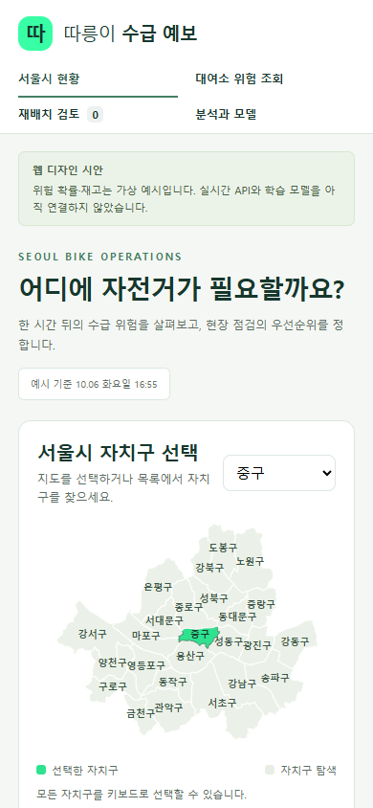
06 서비스 구현
반응형 구성과 접근성
화면 폭에 따라 내용 재배치
데스크톱: 지도와 지역 요약을 나란히 표시
태블릿: 여백과 표 폭을 조정
모바일: 메뉴를 두 줄로, 내용을 한 열로 배치
입력 라벨·키보드 포커스·대화상자 닫기
색상과 상태 문구를 함께 사용
데이터 없는 상태와 0대를 구분
주요 색상: #38FFA5 / #2FE290 / #447D64 / #445664. 밝은 초록 배경에는 진한 글자를 사용합니다.
3조 따릉이 2026.10.06 기준
18
Notes:
직접 구현한 웹시안. 데스크톱/태블릿/모바일 스크린샷과 기능 검증 근거. 모든 접근성 적합성을 인증한 것은 아님.

Slide 19
07 수행 경과
확인된 작업과 목표 조정
일자 | 확인된 내용 | 증빙 또는 상태
09.30 | 2021~2025 시간별 재고 전처리 완료 | 작업 전체 기록
10.01 | 2024~2025 미확인 자치구 수정·발표 구성 정리 | 작업 전체 기록
10.02 | 요일·휴일 분석과 구별 회귀 비교 | 실행 결과가 포함된 분석 노트북
10.06 | 대여소 수급 위험·운영자 검토 중심으로 설계 | 사용자 제안 반영 / 팀 확정 필요
멘토 지원·피드백: 자료 미제공, 날짜·내용·반영 결과 확인 후 기록
3조 따릉이 2026.10.06 기준
19
Notes:
작업 전체 기록.txt(09.30,10.01), 기존 EDA 산출물, 사용자 제안. 실제 멘토 피드백/지원 내역은 제공되지 않음.

Slide 20
08 자체 평가 및 향후 과제
검증 가능한 범위와 남은 과제
항목 | 현재 상태 | 다음 확인
분석 | 요일·휴일별 실제 집계와 회귀 기준선 확보 | 대여소 단위 ID·시간 연결 점검
모델 | 부족·고재고 두 이진 과제 설계 | 라벨 분포·시간순 성능·임곗값 검증
서비스 | 반응형 웹 시안·검색·검토 목록 구현 | 실시간/API·모델 연결과 현장 검증
자체 평가 | 10점 만점 점수는 팀 합의 후 기입 | 멘토 의견·장단점·개선 결과 확정
10.07~10.12 계획: 학습·평가, 서비스 연동, 기능 시연 영상, 최종 보고서 제출. 운영 성과는 후속 실증 대상입니다.
3조 따릉이 2026.10.06 기준
20
Notes:
자체평가 점수는 팀이 합의할 항목이며 임의 작성하지 않음. 사용자 제공 결과보고서 양식의 평가·성과·개선요구 반영.

Slide 21
09 참고자료
데이터 출처와 제출 자료
서울 열린데이터 광장
공공자전거 실시간 대여정보·대여소 정보·대여반납 이력
data.seoul.go.kr 실시간 API 식별자 OA-15493
기상청 기상자료개방포털
지상(종관, ASOS) 시간자료와 품질 정보 data.kma.go.kr
방법 및 화면 자료
수업 노트 C:\ai\Source · imbalanced-learn 공식 문서
southkorea/seoul-maps (KOSTAT 2013, Apache 2.0) · 팀 제공 화면/일지 양식
제출 묶음: 결과보고서 PPT / 웹 시안 및 화면 / 작업일지 DOCX / 프로젝트 관리 XLSX
3조 따릉이 2026.10.06 기준
21
Notes:
서울 열린데이터 광장 실시간 대여정보: https://data.seoul.go.kr/dataList/datasetView.do?currentPageNo=1&infId=OA-15493&serviceKind=1&srvType=A
https://data.seoul.go.kr/dataList/5/literacyView.do
https://data.kma.go.kr/api/selectApiDetail.do?openApiNo=241
https://data.kma.go.kr/data/grnd/selectAsosRltmList.do?pgmNo=36&tabNo=2
https://imbalanced-learn.org/stable/common_pitfalls.html
https://imbalanced-learn.org/stable/over_sampling.html
https://github.com/southkorea/seoul-maps
로컬 원본: ppt에 꼭 들어갈 내용.txt, 팀별 프로젝트 결과보고서.pptx, 0923.프로젝트명_작업일지_n조.docx, 작업 전체 기록.txt

